Slide 1




Osman Ulubaş Kayseri Fen Lisesi
2022 K-FLY İHA TAKIMI
Başvuru Süreci, Rapor ve Yapım Aşamaları

Slide 2
Nasıl Başladı
Bir öğrencim beni aradı ve “Hocam bir yarışma var Teknofest adında, beraber katılalım mı?” dedi. Evet dedim ve serüvenimiz başladı. Peki nedir bu serüven? Küçük bir uçak yapmanın nesi zor olabilir ?

Slide 3
Nasıl Başladı
Yıl 2020. Okulumuz ve benim için ilk olan bu yarışma için kolları sıvadık. İlk raporu hazırlamaya başladık
Pandemi dönemi olduğu için çevrimiçi bir şekilde toplantılarımızı yapıyorduk. Raporumuzu hazırladık ve gönderdik fakat maalesef o rapor baraj puanının 1 puan altında kaldı.
Bizim için bu macera bitmemişti. Diğer sene yarışmaya katılmaya karar verdik.
Yüz yüze eğitim ile birlikte çalışmalarımız yeniden rapor yazmak ile başladı…

Slide 4
Takım Oluşturma Ve Başvuru Süreci
Bir danışman öğretmen ve 2 ila 7 öğrenci arasında üye kadrosu hazırlanır.
Danışman öğretmen, Birden fazla takımın danışmanlığını yapamaz.
Bir öğrenci, birden fazla takımda üye bulunamaz.
Detaylı tasarım raporu son gönderim tarihinden sonra üye değişikliği yapılamaz.
Bir okul veya kurumda birden fazla sabit veya döner kanat takımı oluşturulabilir. Ancak raporda kopyalama tespit edildiği takdirde takım yarışmadan elenir.

Slide 5
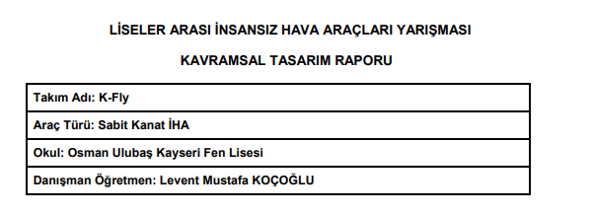
Kavramsal Tasarım Raporu

Slide 6
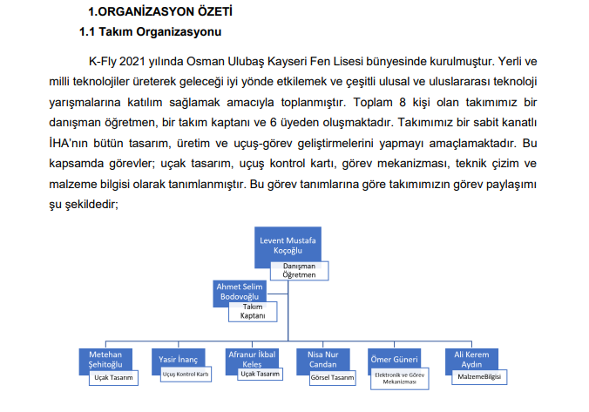
Organizasyon Özeti
Bu bölümde takımın amacı, özellikleri ve üyelerinin sahip olduğu görevler belirtilir. Üyelerin takımdaki görevleri şema ile gösterilir.

Slide 7
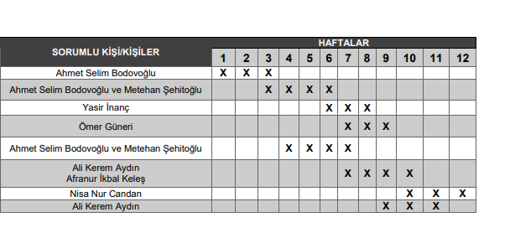
İş Akış Çizelgesi
Takım üyelerinin sorumlu oldukları alanda yürüttükleri işlerin zamana göre dağılımı bir tabloda gösterilir.

Slide 8
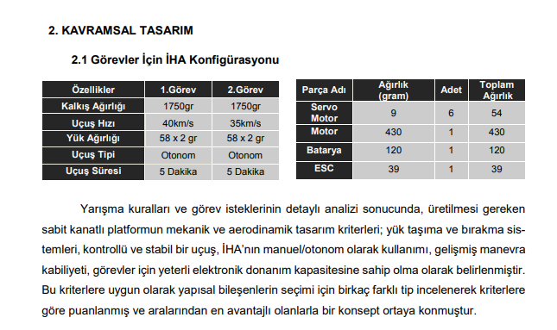
2. Kavramsal Tasarım
Bu bölümde İHA nın fiziksel özellikleri, ağırlığı, uçuş süresi, kullanılacak parçaların adetleri ve ağırlıkları verilir. Tabloda verilen malzemelerin neden seçildiğiyle alakalı bilgilendirme verilir.

Slide 9
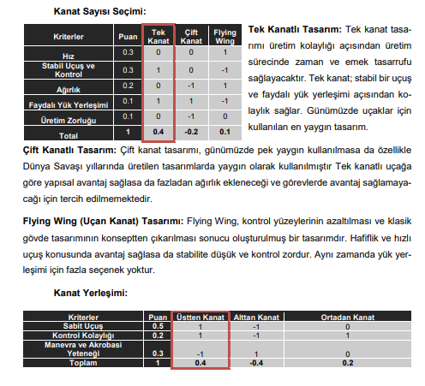
Kanat Sayısı Seçimi
Bu bölümde kanadın bulunma yerlerinin çeşitleri anlatılarak özellikleri hakkında bilgi verilir. Takımın hangi kanat çeşidini seçtiği ve nedeni hakkında bilgi verilir. Kanat tiplerinin özellikleri ile ilgili bilgi verilir ve seçilen kanat açıklanır.

Slide 10
Kuyruk tipi, Kanat şekli ve Motor yerleşimi
Kanat sayısı seçiminde olduğu gibi bu bölümde de malzemelerin nerede bulunduğu, ağırlıkları, özellikleri, boyutları vb. ile ilgili detaylı bilgi verilir ve neden seçildikleri açıklanır. Aynı şekilde seçilebilecek olası malzemelerin de bilgileri ve avantajları verilir.

Slide 11
Boyutsal Parametreler
Bu bölümde aracın sahip olacağı parçaların ve gövdenin ölçüleri, büyüklükleri vb. hakkında detaylı bilgi verilir.

Slide 12
Gövde Ve Mekanik sistemler
Aracın gövde malzemesi, üretim şekli, hareketli parçalar hakkında detaylı bilgiler, kullanılacak malzeme ve özellikleri, kullanılan malzemelerin neden tercih edildiği gibi bilgilere yer verilir.

Slide 13
Görev Mekanizması Sistemi
Bu bölümde verilen görevin nasıl gerçekleştirileceği, uçağın içine konulacak mekanizmanın ne gibi avantaj ve özelliklere sahip olduğu belirtilir. Tasarımı ve görevi nasıl yerine getireceği açıklanır.K-FLy takımı tasarımı şu şekildedir.

Slide 14
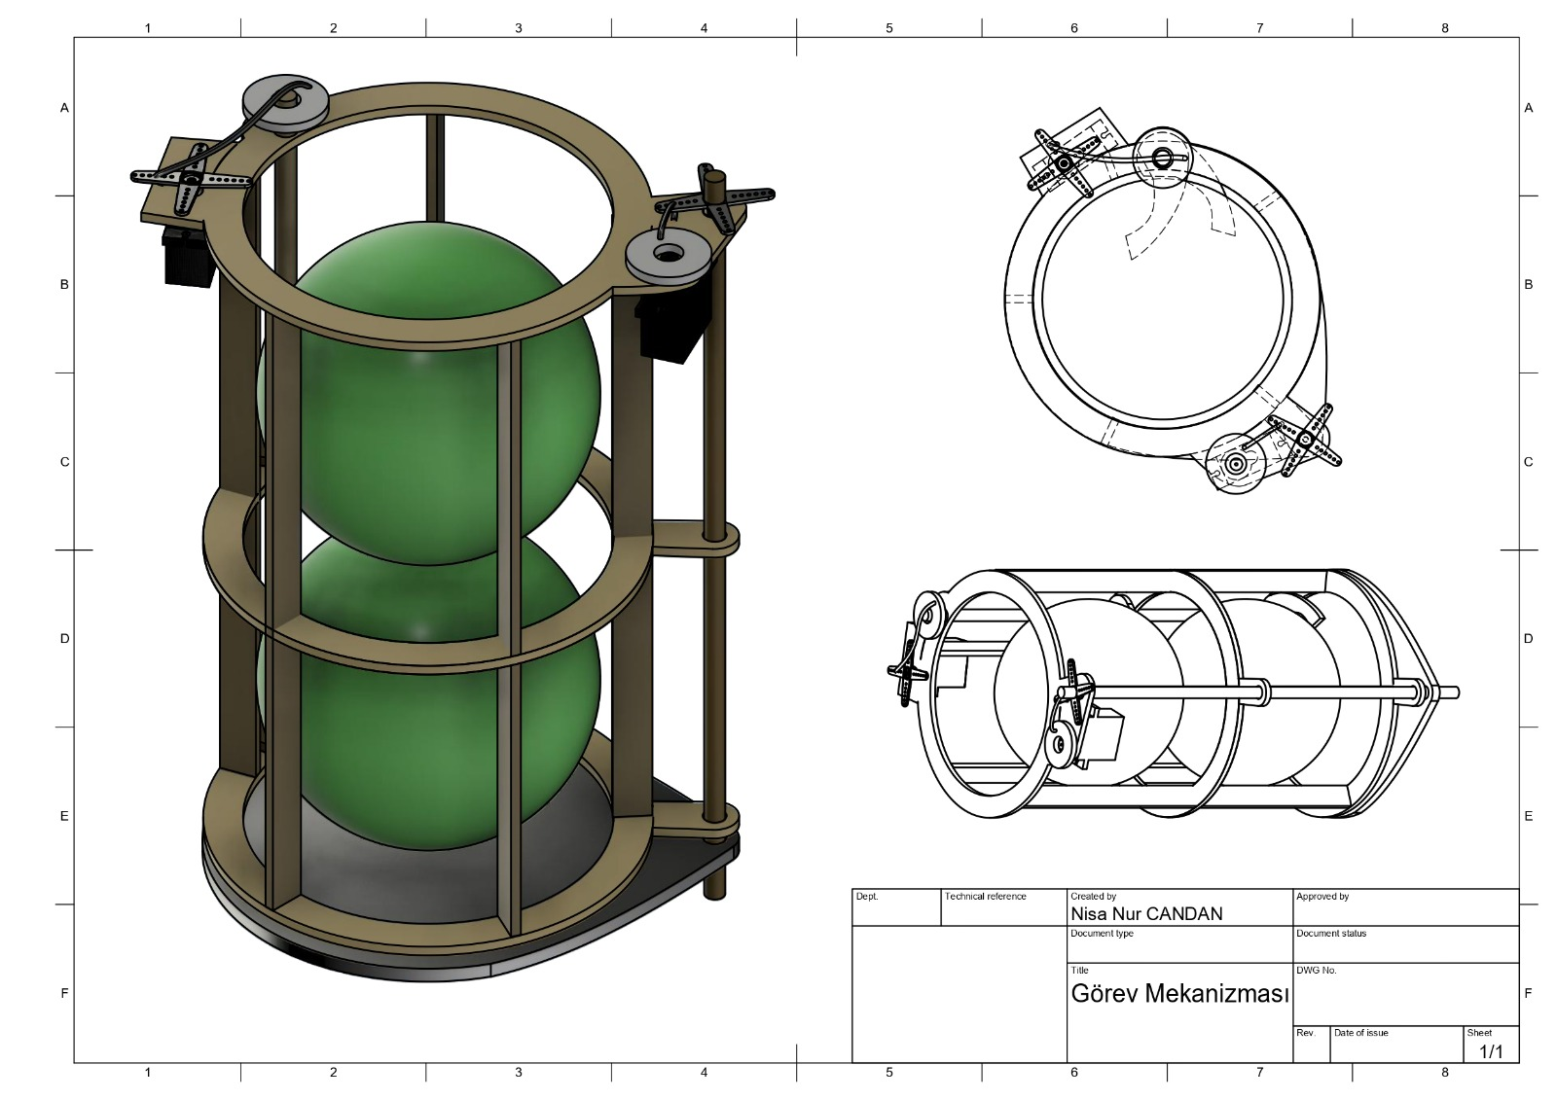
Ömer Güneri
K-FLY takımına aittir.

Slide 15
Elektrik Elektronik Ve Uçuş Kontrol Sistemleri
Bu bölümde kullanılacak olan Pil, ESC, Motor, Alıcı, Uçak kartı, sigorta, akım kesici vb. elektronik parçaların seçimi yapılır ve neden seçildiği kısaca anlatılır. Bu parçaların nasıl seçildiğini TÜBİTAK Bilim Genç Youtube kanalının https://www.youtube.com/watch?v=1Pnir5_Os10&list=PLZ94uHhyx1KA72trsbKTzHWTEMwq3TBF0 adresinden ve eCalc sitesinden ulaşabilirsiniz.

Slide 16
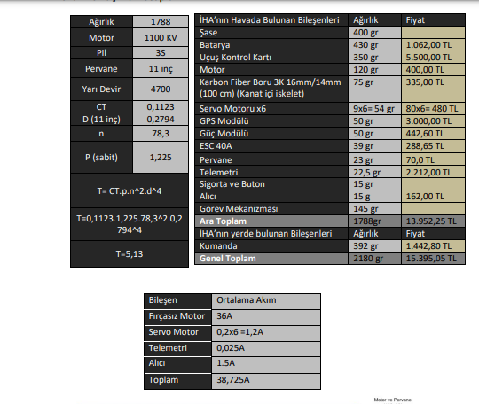
İtki ve Taşıma Hesapları
Bu bölümde uçağın sahip olduğu parçaların İHA üzerindeki güç tüketimi ve özellikleri ile ilgili bilgiler verilir. Hesaplamalar ile ilgili bilgiler verilir ve İHA ‘nın denge durumu açıklanır.

Slide 17
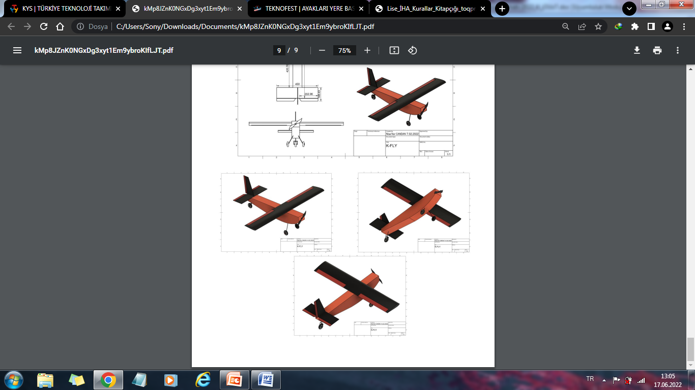
Görsel Tasarım Kanfigürasyonu
Uçağın genel görünümü gösterilir. Kullandığımız uygulamalar ise Autodesk Fusion 360 ve Autocad uygulamalarıdır

Slide 18
Rapor Düzeni İle İlgili Dikkat Edilmesi Gereken Hususlar:
Rapor, Türkçe olarak hazırlanır. PDF formatında sisteme yüklenir.
Yazı, tablo bilgileri ve formüller Arial metin ve 11 punto büyüklüğünde olur,
Sayfa A4 boyutlarında dikey olarak kullanılır, (iş akış çizelgesi, devre şeması sayfası yatay olarak kullanılabilir.),
Satır aralıkları 1.5 satır olarak düzenlenir, sayfa sağ, sol, üst ve alt kenar mesafeleri 2,5 cm (0.984 inç) olur,
Şekil büyüklükleri, verilen bilgi ve detaylar herhangi bir büyütme işlemine gerek olmadan okunabilir olmalıdır.
Kapak sayfası, içindekiler ve kaynakça kısımları zorunlu değildir.
Varsa kapak sayfası, içindekiler, kaynakça ve ekler dâhil en fazla 10 sayfa olarak hazırlanır.

Slide 19
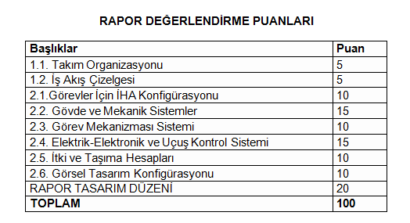

Slide 20
Detaylı Tasarım Videosu Ve Teknik Çizimler

Slide 21
Detaylı Tasarım Videosu Değerlendirmesi
Detaylı Tasarım Videosu, en fazla on beş (15) dakika olup uçuş ve sunuş bölümlerini içeren tek video şeklinde hazırlanmalıdır.
Videonun ilk bölümü Uçuş Bölümü, ikinci bölümüyse Sunuş Bölümü’dür.
Yüksek ışık alan ortamda HD çözünürlükte, mp4 formatında olmalıdır.
Video, bir çevrimiçi video platformuna yüklenmelidir. Çevrimiçi platforma yüklenen video isminde “Liseler Arası İHA Yarışması, Takım Adı ve Takım ID” belirtilmelidir.
Video linki https://www.t3kys.com/tr/ başvuru sistemine yüklenmelidir.
Video çekimlerinde ışık kaynağının konumuna dikkat edilerek yüksek çözünürlükte kaliteli video çekimi yapılması, videoların değerlendirilmesi için önem arz etmektedir.

Slide 22
Teknik Çizim Bölümü
Detaylı Tasarım Videosu haricinde takımlar, “1.2.17. Teknik Çizimler” başlığı altında açıklanan “teknik çizimlerini” mutlaka iki (2) sayfalık PDF dosyası şeklinde, video linkiyle birlikte https://www.t3kys.com/tr/ başvuru sistemine yüklemelidir. Teknik çizimlerin yer aldığı PDF dosyası, takımın ID numarası ile adlandırılmalıdır. Çizim dosyasını yüklemeyen takımların videoları değerlendirmeye alınmaz ve takım yarışmadan elenir.

Slide 23
Uçuş Bölümü
Uçuş bölümü en fazla iki (2) dakikadır. Videonun başlangıcında en az bir (1) takım üyesi İHA’sı yanında olmak üzere adı-soyadı ve takım adı ile kendini tanıtır.
İHA’nın, kalkış görüntüleri, uçuş manevraları ve iniş görüntüleri kesintisiz (kalkış, uçuş ve iniş tek uçuş denemesinde olmalı) olarak kaydedilir.
Uçuşlar İHA’nın tasarımının kolayca ayırt edilebileceği bir uzaklıktan kaydedilir.
Uçuş görüntülerinde bulunan İHA tasarımı ile detaylı tasarım videosunun tamamında tanıtılan İHA’nın aynı araç olması gerekir.
Kurallar doğrultusunda hazırlanmış videoda İHA’nın, kalkış görüntüleri, uçuş manevraları ve iniş görüntüleri olmayan ve/veya uçuş videosunda hava aracı başarısız uçuş sergileyen takımların detaylı tasarım videosu değerlendirilmeye alınmaz ve takım yarışmadan elenir.

Slide 24
Sunuş Bölümü
Videoda, her bir başlık sıra ile anlatılmalı ve ilgili başlıklar anlatılırken video içerisinde hangi başlığı anlattığınız alt yazı ile belirtilmelidir.
Sunuş bölümünde her bir başlığa ayıracağınız süre ile ilgili bir sınır bulunmamaktadır.
Anlatılması gereken başlıkların içeriklerinden beklenen asgari isterler ilgili başlık altında yazılmış olup çekeceğiniz videolarda önemli gördüğünüz hususlar takım tarafından belirlenerek videoda anlatımı sağlanabilir.

Slide 25
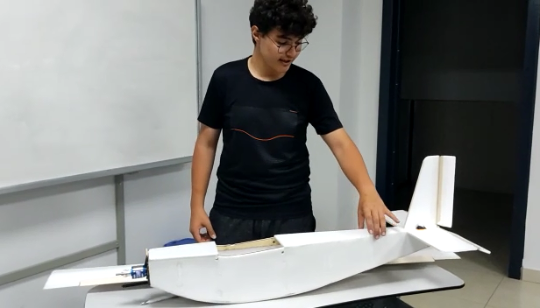
Tasarım Süreci
Bu başlık altında, sabit veya döner kanatlı İHA’nın tasarım süreci ile ilgili genel tanıtıcı bilgiler verilmelidir. Bu bilgiler; aracın genel yapım özellikleri, kazandırılan yetenekler ve tasarımın özgün yönlerini içermelidir. İHA üretim süreci planlamasına ilişkin bilgiler de (kullanılacak malzeme ve üretim yöntemleri vb.) anlatılmalıdır.
Fotoğraf: Ahmet Selim Bodovoğlu.

Slide 26
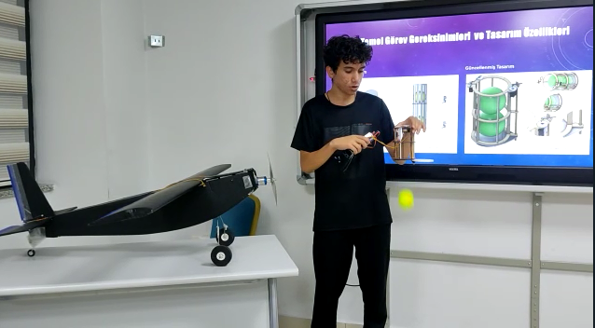
Temel Görev Gereksinimleri ve Tasarım Özellikleri
Bu başlık altında, sabit veya döner kanatlı İHA’nın gerçekleştireceği görev ile ilgili olarak yapılan tasarım, görevi gerçekleştirirken izlenen yol açıklanmalı ve sağlanan güvenlik gereklilikleri ile ilgili genel bilgiler anlatılmalıdır.
Fotoğraf: Ömer Güneri.

Slide 27
Sistem Performans Özellikleri
Bu başlık altında, tasarlanan sabit veya döner kanatlı İHA’nın planlanan kalkış ağırlığı, uçuş hızı, uçuş süresi ve yük taşıma kapasitesi gibi performans parametreleri ile ilgili genel bilgiler anlatılmalıdır.

Slide 28
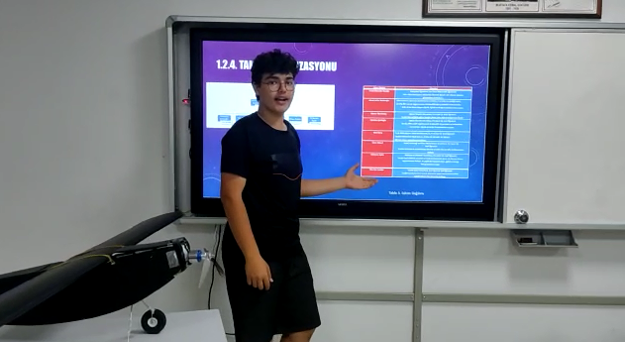
Takım Organizasyonu
Bu başlık altında, sabit veya döner kanatlı İHA’nın tasarım sürecindeki görev dağılımı bir organizasyon grafiği üzerinde gösterilmeli ve gerekli bilgiler anlatılmalıdır. Ayrıca her takım üyesini tanıtan bilgiler de sunulmalıdır.
Fotoğraf: Ahmet Selim Bodovoğlu.

Slide 29
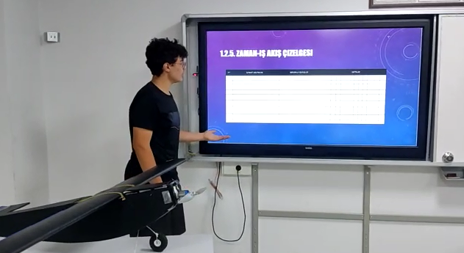
Zaman Akış Çizelgesi
Bu başlık altında, sabit veya döner kanatlı İHA’nın tasarım sürecinde yapılacak iş paketleri bir iş-zaman grafiği üzerinde gösterilmeli ve ana iş paketleri ile ilgili bilgiler verilmelidir.
Fotoğraf: Ahmet Selim Bodovoğlu.

Slide 30
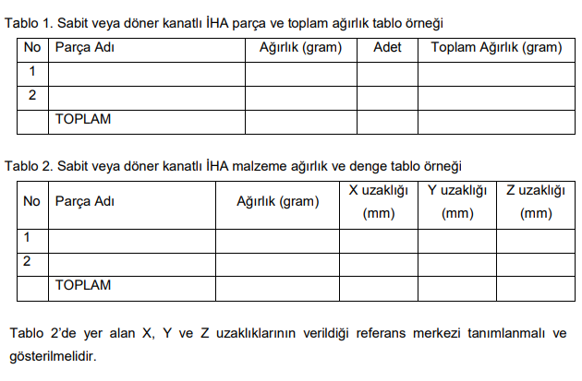
Tasarımın Boyutsal Parametreleri
Bu başlık altında, sabit veya döner kanatlı İHA’nın nihai tasarımında oluşturulan boyutlandırma, ağırlık ve denge ile ilgili bilgiler verilmelidir. Ayrıca, ağırlık ve denge tablosu oluşturulmalı, bu tabloda boş ve yüklü durumlar dikkate alınmalıdır. Örnek tablolar:

Slide 31
Gövde ve Mekanik Sistemler
Bu başlık altında, İHA’nın şase, gövde ve mekanik sistemlerin tasarımı çalışmaları ile ilgili bilgiler verilmelidir. Bu kapsamda hazır sistem şase ve gövde kullanımı yerine özgün tasarım yapılması anlatılmalıdır

Slide 32
Aerodinamik Özellikler
Hava aracı gereksinimlerinin belirlenmesi, bu gereksinimlerin karşılandığını gösteren aerodinamik analizlerin yapılması ve elde edilen sonuçların grafiklerle desteklenerek bu başlık altında aktarılması gerekmektedir.
Örnek olarak kanat profili veya pervane seçimi, analitik/deneysel/sayısal yolla elde edilmiş aerodinamik katsayıların ilgili açılar ve katsayılarla değişim grafikleri verilebilir.

Slide 33
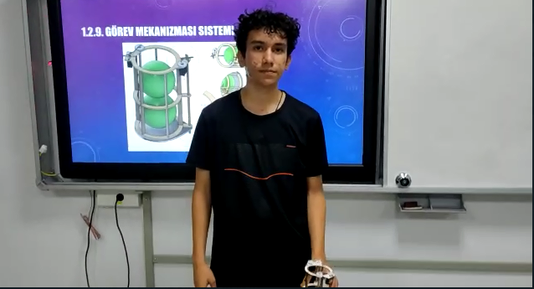
Görev Mekanizması Sistemi
Bu başlık altında, İHA’nın kurallar kitapçığında verilen görevleri yerine getirmesi için gerekli görev mekanizmalarının tasarımı ve çalışma prensibi ile ilgili bilgiler verilmelidir. Yapılan elektronik veya yazılımsal çalışmalardan da bahsedilmesi beklenmektedir. Görev mekanizması elemanlarının gösterimi ve boyutlarının aktarılması teknik kontrol bakımından önem taşımaktadır.
Fotoğraf: Ömer Güneri.

Slide 34
Elektrik Elektronik Kontrol ve Güç Sistemleri Entegrasyonu
Bu başlık altında, İHA’nın elektrik, elektronik, kontrol ve güç sistemleri ile ilgili detaylı çizim ve bilgiler verilmelidir. Örnek olarak, kontrol ve kabloların bağlantı şeması, güç ve sigorta bağlantı şeması ile ilgili bilgiler sunulmalıdır.
Uçuşun/görevin otonom yapılması planlanıyorsa, ilgili yöntem ve ayrıntıların da verilmesi gerekmektedir.

Slide 35
Uçuş Performans Parametreleri
Bu başlık altında, İHA’nın, farklı görevler için ayrı ayrı performans hesaplamalarının tablo ve grafikler ile aktarılması gerekmektedir.
Gerekli güç hesabı, batarya kapasite gereksinim hesabı, batarya kapasitesinin belirlenmesi gibi aşamaların aktarılması gerekmektedir.

Slide 36
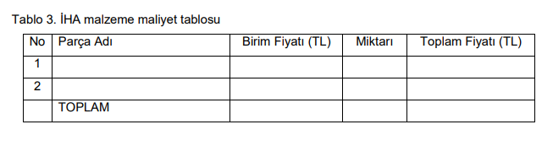
Hava Aracı Maliyet Dağılımı
Bu başlık altında, sabit veya döner kanatlı İHA’nın tasarımında kullanılan malzemelerin ve ekipmanların listesi, miktarları ve maliyetleri verilmelidir. Bu amaçla kullanılabilecek örnek bir tablo aşağıda verilmiştir.

Slide 37
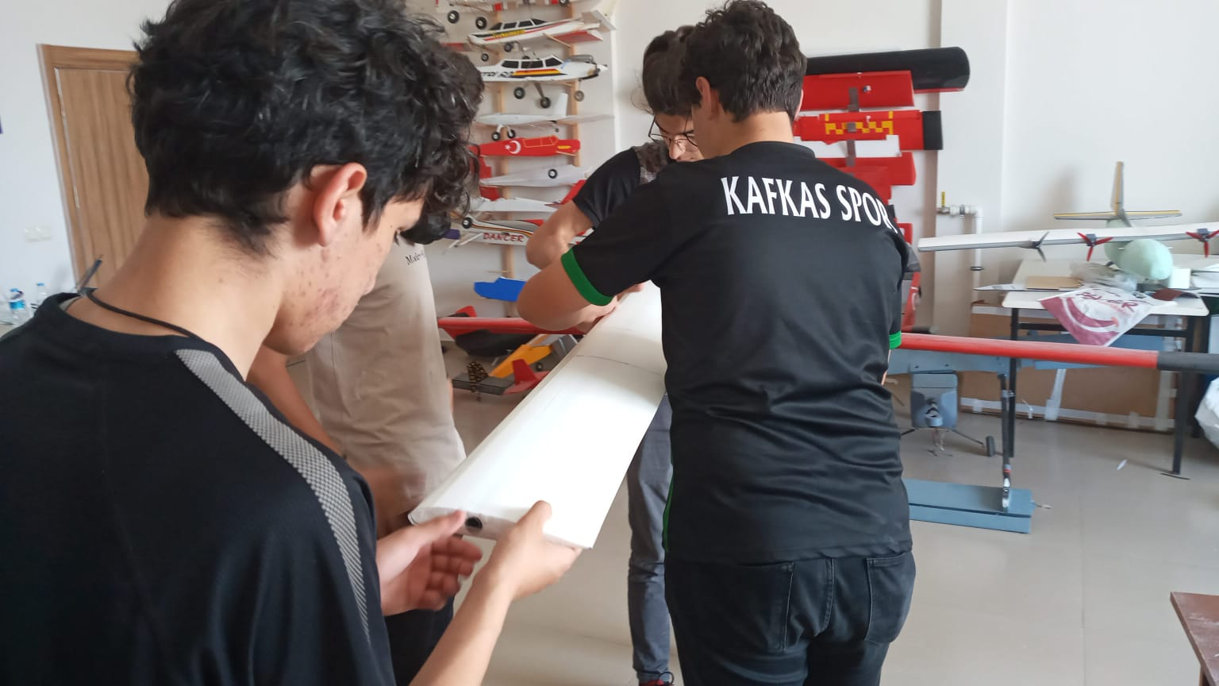
İHA İmalat ve Montaj Süreci
Bu başlık altında, sabit veya döner kanatlı İHA’nın imalatı ve montajı ile ilgili bilgiler görseller ile desteklenerek verilmelidir.
Fotoğraf: Ahmet Selim Bodovoğlu ve Ömer Güneri, Atölye.

Slide 38
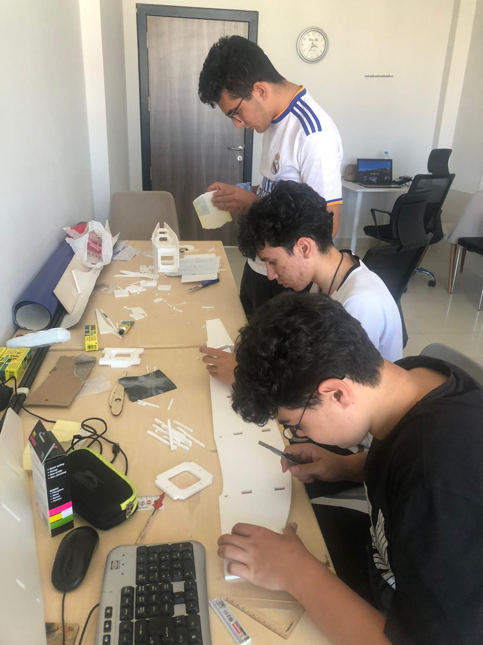
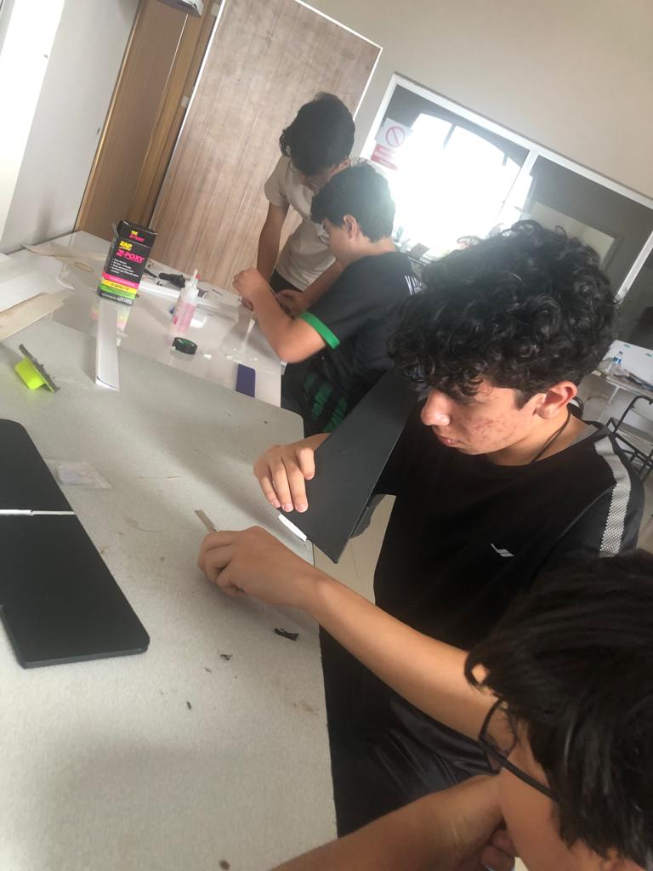
Fotoğraf: Ali Kerem Aydın, Yasir İnanç, Ömer Güneri, Metehan Şehitoğlu ve Ahmet Selim Bodovoğlu.
Atölyeden çalışmalar.

Slide 39
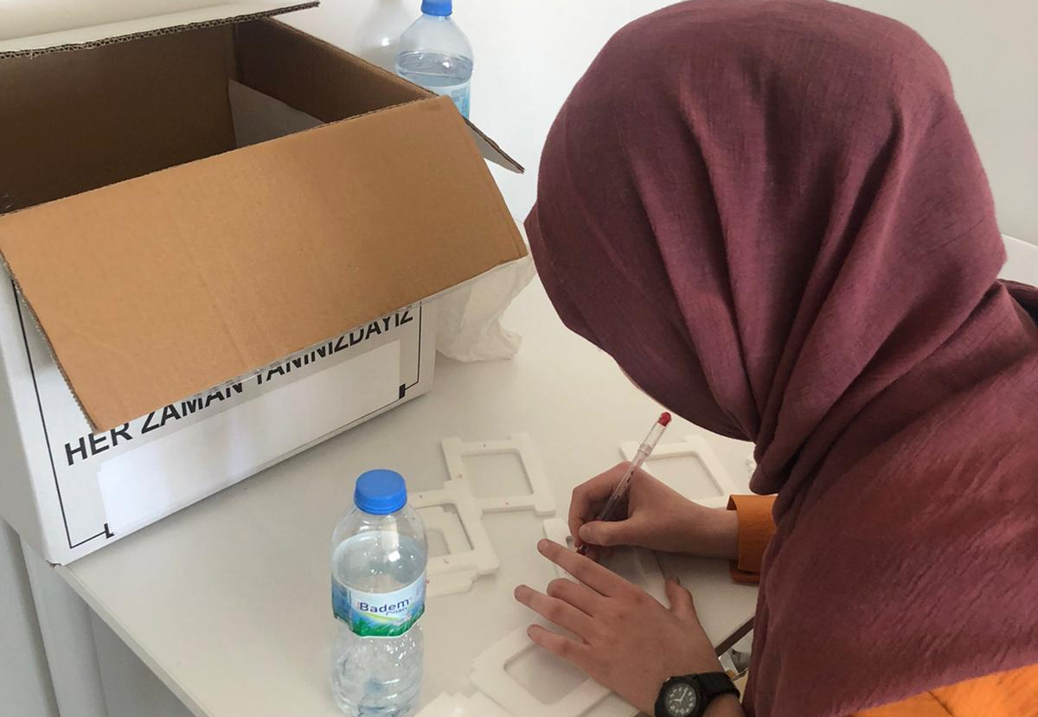
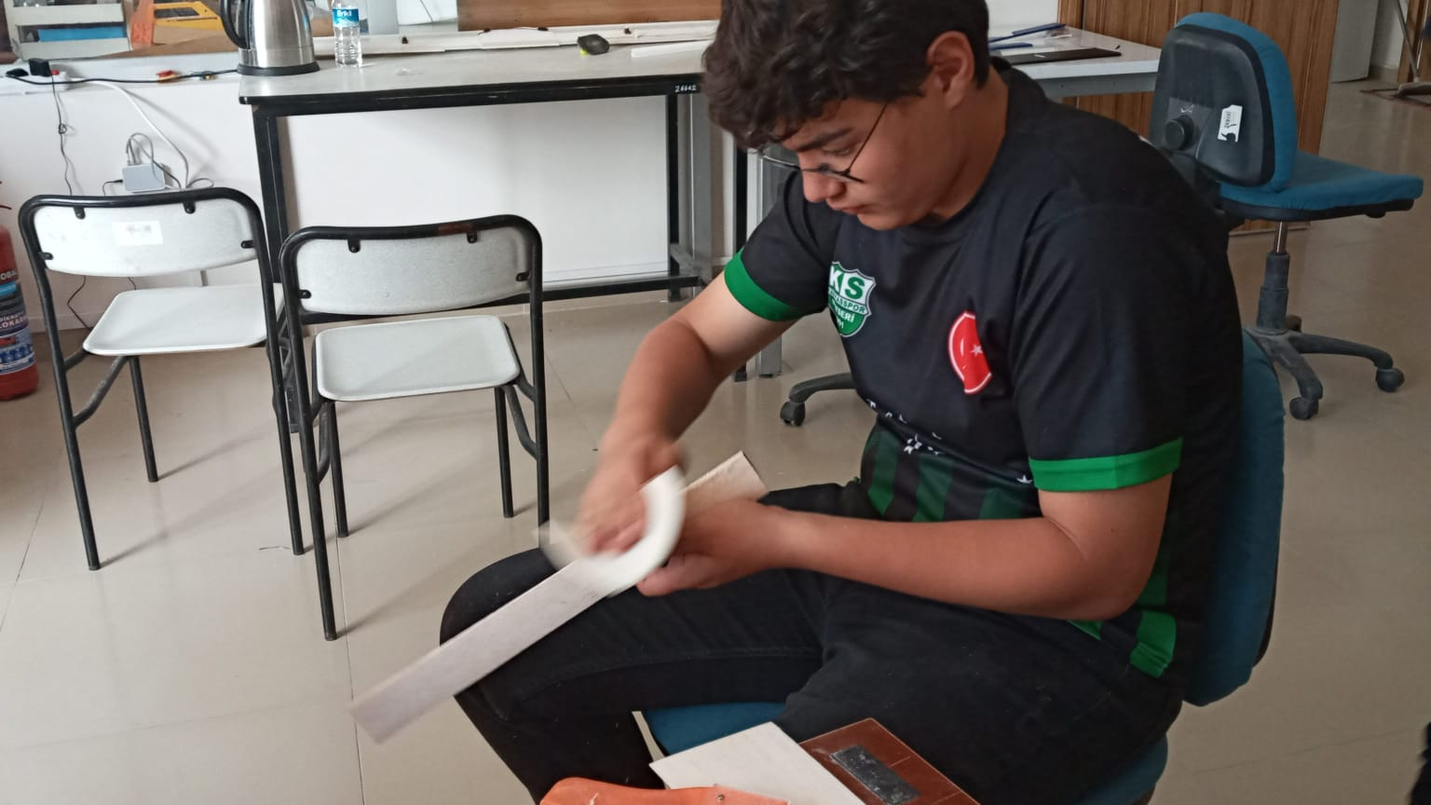
Fotoğraf: Ahmet Selim Bodovoğlu ve Nisa Nur Candan.

Slide 40
İHA Elektrik Elektronik Entegrasyon Süreci
Bu başlık altında, sabit veya döner kanatlı İHA’nın elektrik, elektronik, kontrol ve güç sistemleri ile ilgili malzemelerin montajı görseller ile desteklenerek sunulmalıdır. Bu kısımda belirtilmesi gereken maddeler aşağıda sıralanmıştır:
Güç, sigorta, haberleşme, algılama, kontrol ve navigasyon gibi elektrik ve elektronik unsurların montajında takip edilen iş akışı,
Montaj sırasında dikkat edilmesi gereken hususlar,
Elektronik donanımların montajında ve bağlantılarında kullanılan yöntemler,
Şasiye bağlantı şekilleri,
Montaj sırasında alınması gereken güvenlik tedbirleri.

Slide 41
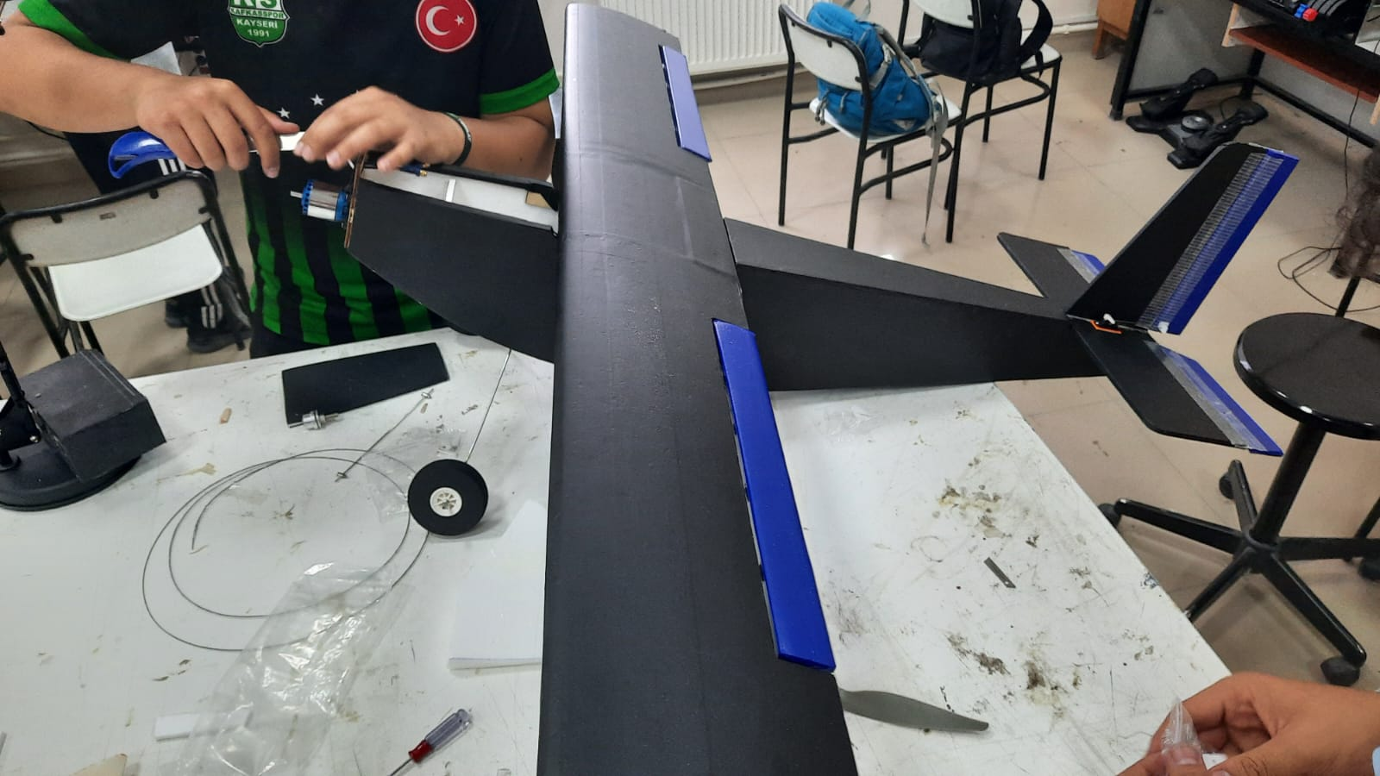
İHA Montajı ve Genel Kontroller
Bu başlık altında, İHA’nın tamamlanan tasarım ve üretim süreci ile ilgili olarak bir kontrol listesinin oluşturulması ve bu kontrol listesinin tamamlandığına ve ilk uçuş için hazır olduğuna dair bilgiler ortaya konulmalıdır. Bu liste; bir İHA’nın uçuşa hazır hale gelebilmesi için tamamlanması gereken tanımlı tüm iş paketlerini içermelidir.
Model 2
Fotoğraf: K-FLY İHA.

Slide 42
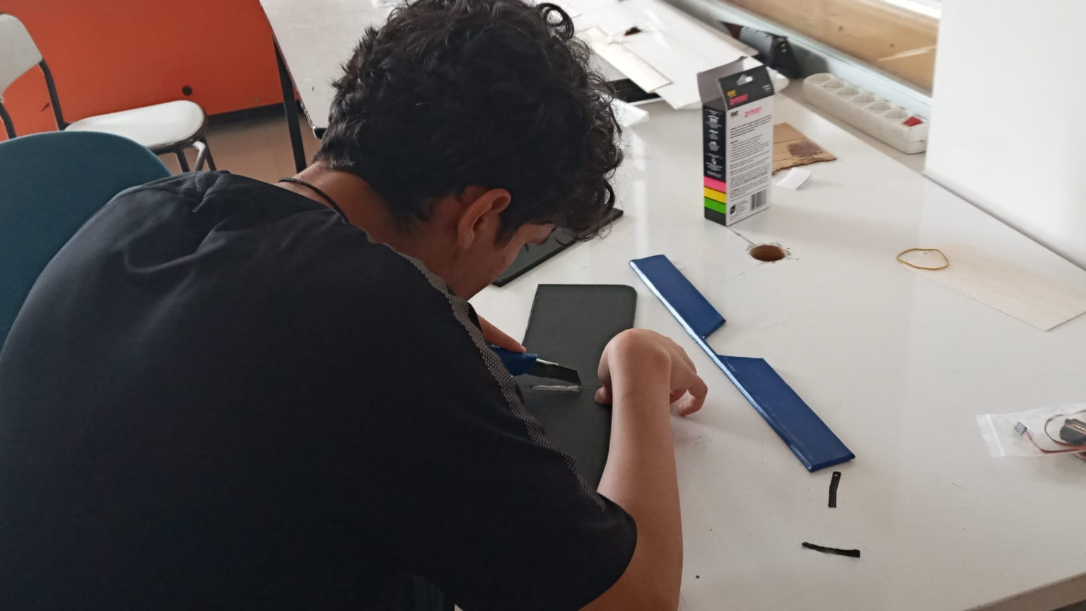
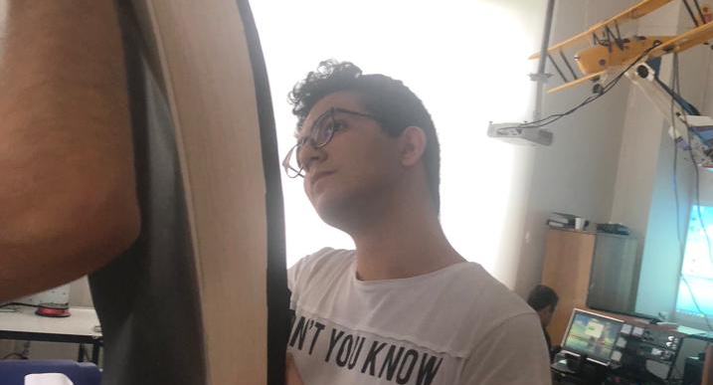
Fotoğraf: Ömer Güneri ve Yasir İnanç.

Slide 43
Üretim İş Zaman Çizelgesi
Planlanan ve Gerçekleşen
Bu başlık altında, sabit veya döner kanatlı İHA’nın üretilmesi için detaylı tasarım sürecinde belirtilen aşamaların hangi ölçüde tamamlandığı bir iş zaman çizelgesi üzerinde planlanan ve gerçekleşen şeklinde karşılaştırmalı olarak verilmelidir.

Slide 44
Teknik Çizimler
Bu başlık altında aşağıda verilen teknik çizimler iki veya üç boyutlu olarak gerekli açıklamalar ile birlikte raporlanmalıdır:
Üç (ön, sağ ve üst) görünüş ve perspektif görünüş çizimi (5 Puan)
Yük bırakma mekanizmasının çizimleri (3 Puan)
Genel sistem şeması (pil, alıcı, uçuş kartı vb. ve bağlantıları) (2 Puan)

Slide 45
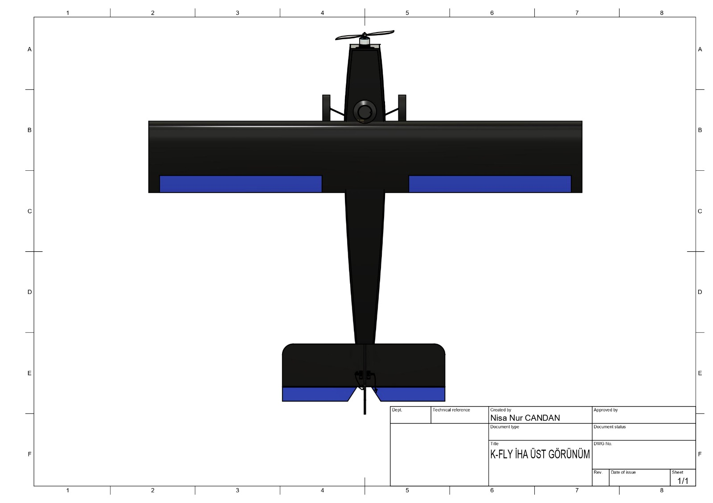

Slide 46
VİDEO ÇEKME ve YÜKLEME İLE İLGİLİ GENEL KURALLAR
Video, yüksek ışık alan ortamda HD çözünürlükte, MP4 formatında çekilmelidir.
Yarışma takviminde belirtilen tarih aralığında bir çevrimiçi video platformuna yüklenmelidir. Çevrimiçi platforma yüklenen video isminde “Liseler Arası İHA Yarışması, Takım Adı ve Takım ID” belirtilmelidir. Video linki https://www.t3kys.com/tr/ başvuru sistemine yüklenmelidir.
Belirtilen tarihte video yüklemeyen takımlar yarışmadan elenir ve bu takımlardan birinci hazırlık desteklerinin tamamının iadesi istenebilir.
En fazla 150 MB boyutunda olmalıdır.
Uçuş bölümü en fazla 2 dakika olacak şekilde sunuş bölümü ile birlikte tek bir video halinde olmalı ve video toplam 15 dakikayı geçmemelidir.
Videodaki seslerin anlaşılır olması gerekmektedir.
Videolarda teintihal, kopyalama vb. etik ihlalinin tespiti durumunda, rapor değerlendirilmeye alınmaz ve takım yarışmadan elenir.
Kullanılacak olan şema ve görseller takımın kendine ait özgün tasarımlarını içermelidir. İnternet ortamında bulunan hazır şema ve görseller kullanılmamalıdır.
Videoda kullanılacak tablo ve grafikler okunaklı görsellerle yansıtılmalıdır.

Slide 47
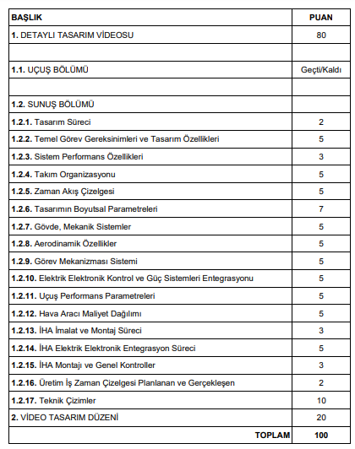

Slide 48
Bu süreçlerde ne kadar zorlansak da bana ve takımıma çok faydası oldu. Geldiğimiz son noktada ise ben ve takımım 24 saat içerisinde Model 3 İHA’ mızı ürettik.
Erciyes Üniversitesi’ne, Mehmet Konar hocamıza ve sponsor olan Melikgazi Belediyesi’ne Teşekkür ederiz.

Slide 49



